Slide 1

Tài liệu training STM32
07/2024 Tổng hợp các kiến thức cơ bản cần thiết

Slide 2
MỤC LỤC
1. Memory map trong STM32 MCU.
2. MCU Bus trong STM32 MCU.
3. MCU Clock tree
4. Vector table và MCU interrupt design
5. GPIOs.
6. Lập trình điều khiển GPIO với thanh ghi 7. Lập trình điều khiển GPIO với thư viện SPL 8. Cấu trúc chương trình sử dụng ngoại vi với thư viện SPL

Slide 3
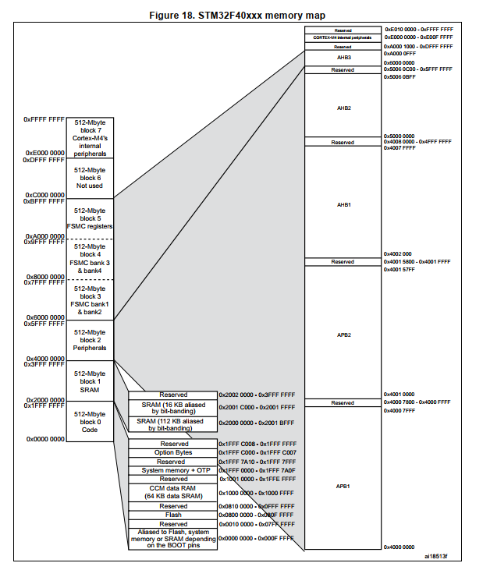
1. Memory map trong STM32 MCU.
Với STM32F407ZET6 thuộc dòng chip ARM Cortex-M4.
Việc sở hữu system bus có độ rộng 32 bits:
Vi điều khiển có thể xử lý dữ liệu 32-bit trong một chu kỳ bus. Điều này cho phép xử lý nhanh hơn so với bus có độ rộng nhỏ hơn
Vi điều khiển có thể địa chỉ hóa đến 4GB bộ nhớ (2^32 = 4,294,967,296 địa chỉ). Ứng với địa chỉ bắt đầu từ 0x0000_0000 đến 0xFFFF_FFFF

Slide 4
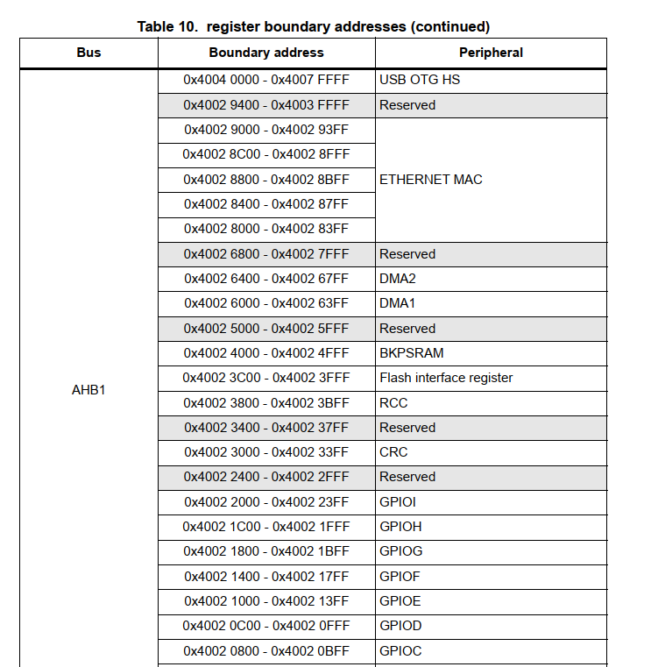
1. Memory map trong STM32 MCU.
Với mỗi chức năng, mỗi ngoại vi được cung cấp địa chỉ để người sử dụng thao tác khác nhau.
Ta có thể tìm thấy bảng dữ liệu này trong tài liệu Datasheet của từng dòng chip cụ thể.

Slide 5
1. Memory map trong STM32 MCU.
Câu hỏi luyện tập: đối với STM32F407ZET6
Đâu là địa vùng địa chỉ của thanh ghi ngoại vi thuộc bus AHB1?
Đâu là địa chỉ cơ sở của các thanh ghi ngoại vi GPIOA?
Đâu là địa chỉ cơ sở của các thanh ghi RCC?
Đâu là địa chỉ cơ sở của thanh ghi ngoại vi thuộc bus APB1?
Đâu là địa chỉ cơ sở của Flash Memory?
Đâu là địa chỉ cơ sở của SRAM2?
Đâu là địa chỉ cơ sở của các thanh ghi ADC?

Slide 6
Câu hỏi luyện tập: đối với STM32F407ZET6
1. Đâu là địa vùng địa chỉ của thanh ghi ngoại vi thuộc bus AHB1?
Địa chỉ bắt đầu: 0x4002 0000
Địa chỉ kết thúc: 0x4007 FFFF
2. Đâu là địa chỉ cơ sở của các thanh ghi ngoại vi GPIOA?
Địa chỉ: 0x4002 0000
3. Đâu là địa chỉ cơ sở của các thanh ghi RCC?
Địa chỉ: 0x4002 3800
4. Đâu là địa chỉ cơ sở của thanh ghi ngoại vi thuộc bus APB1?
Địa chỉ: 0x4000 0000
5. Đâu là địa chỉ cơ sở của Flash Memory?
Địa chỉ: 0x0800 0000 – 0x080F FFFF
6. Đâu là địa chỉ cơ sở của SRAM2?
SRAM1 bắt đầu từ 0x2000 0000 với kích thước SRAM1 là X Bytes
=> Địa chỉ cơ sở của SRAM2 = 0x2000 0000 + X
7. Đâu là địa chỉ cơ sở của các thanh ghi ADC?
Địa chỉ: 0x4001 2000

Slide 7
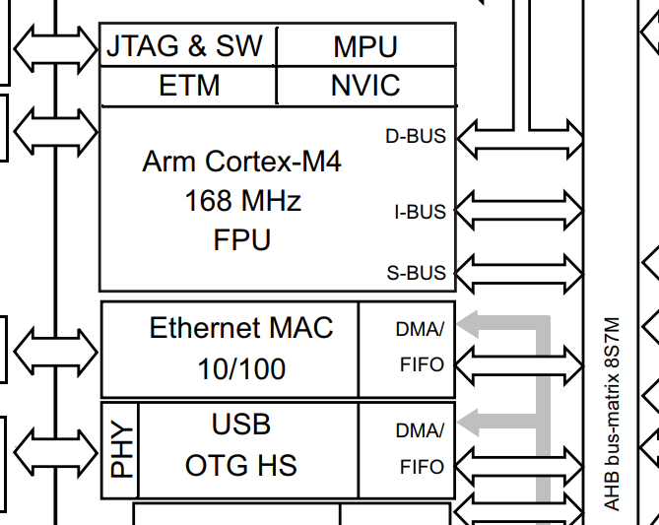
2. MCU Bus trong STM32 MCU.
Lõi Arm Cortex-M4 giao tiếp với ngoại vi khác trong vi điều khiển thông qua các Bus.
Có 3 loại bus sau:
I-Bus: Intruction bus: Bus lệnh được sử dụng để nạp lệnh từ bộ nhớ chương trình (Flash memory) đến bộ xử lý (CPU).
D-Bus: Data bus: Bus dữ liệu được sử dụng để truyền dữ liệu giữa CPU và các bộ nhớ dữ liệu trên Flash hoặc các thiết bị ngoại vi khác.
S-Bus: System bus: Bus hệ thống được sử dụng để truyền thông tin điều khiển và cấu hình giữa CPU và các thành phần hệ thống khác, như các thiết bị ngoại vi, SRAM, bộ điều khiển hệ thống, và các mô-đun khác.

Slide 8
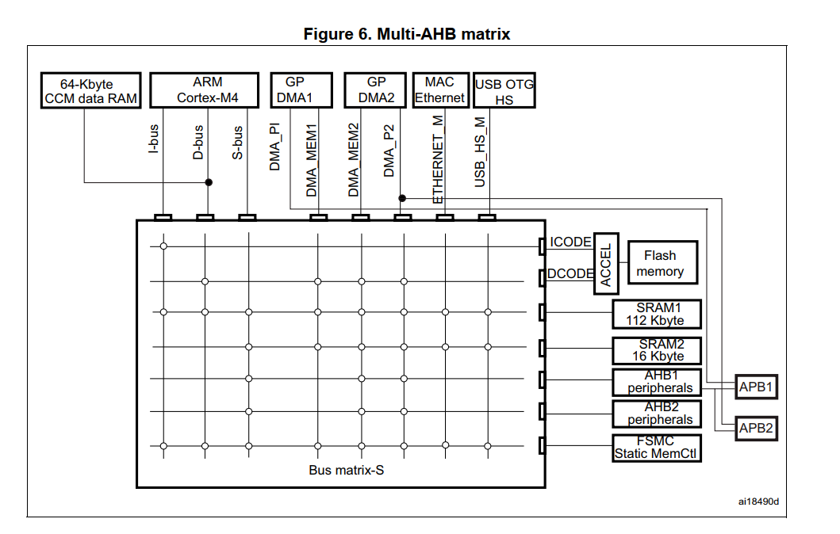
2. MCU Bus trong STM32 MCU.

Slide 9
3. MCU Clock tree
MCU Clocks là thành phần quan trọng, MCU sẽ không thể hoạt động nếu thiếu nó
RCC – Reset and Clock Control
Clock: có 3 nguồn clock khác nhau được sử dụng cho hệ thống (Sysclk)
HSI oscillator clock
HSE oscillator clock
Main PLL (PLL) clock

Slide 10
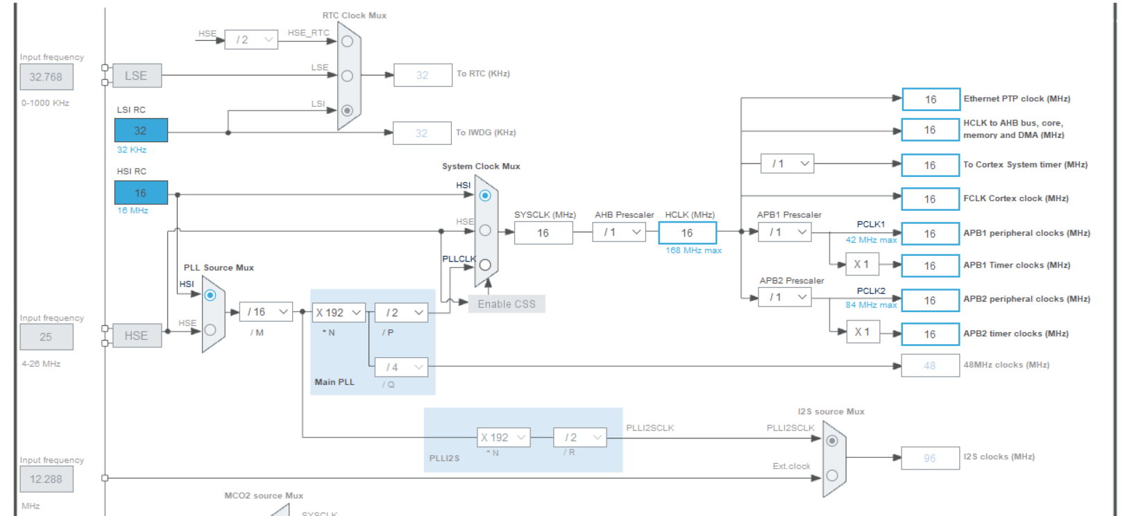
3. MCU Clock tree

Slide 11
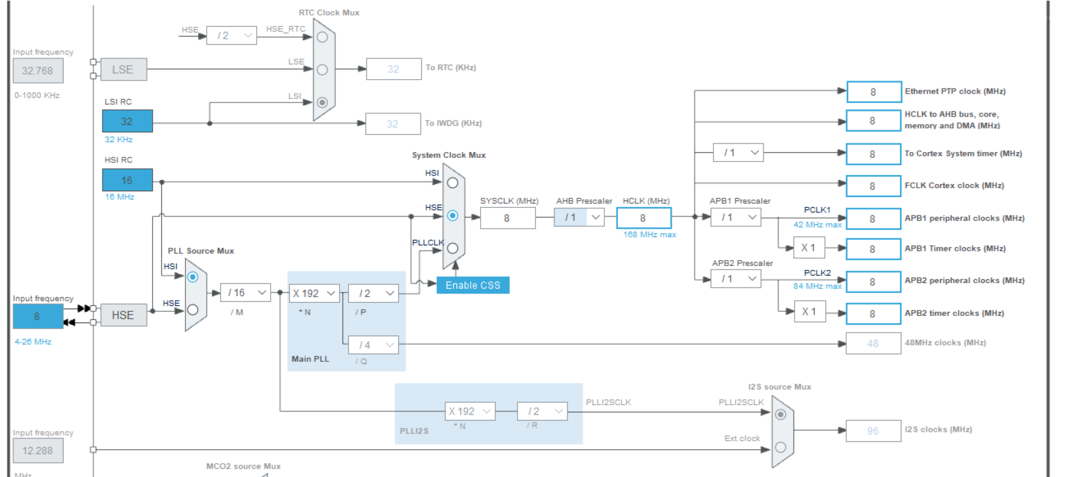
3. MCU Clock tree

Slide 12
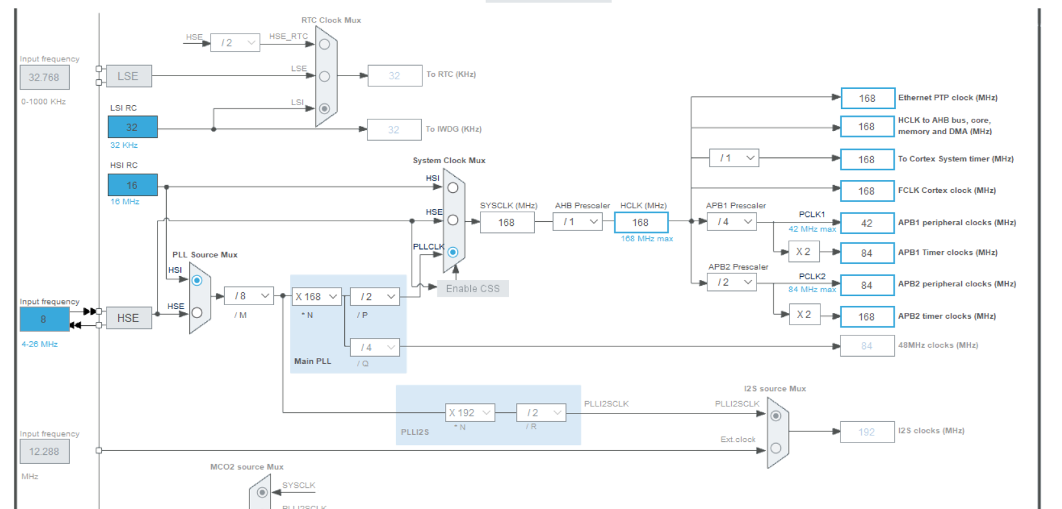
3. MCU Clock tree

Slide 13
4. Vector table và MCU interrupt design
Vector table là gì?
Vector là gì?
Vector khiến ta liên tưởng tới chiều, phương hướng.
Cụ thể hơn là con trỏ hay địa chỉ
Vector table là bảng chứa địa chỉ, chứa các pointers
Vector chứa địa chỉ của các hàm xử lý các ngoại lệ

Slide 14
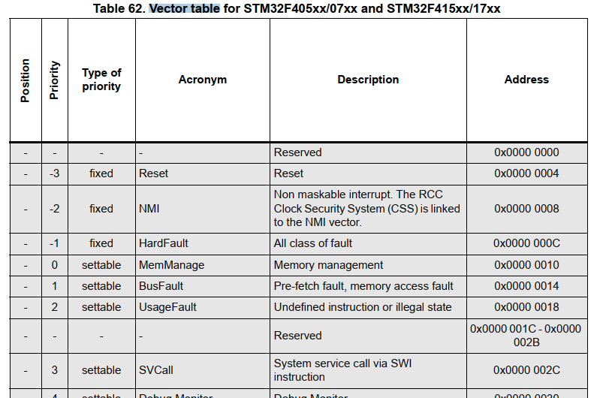
4. Vector table và MCU interrupt design

Slide 15
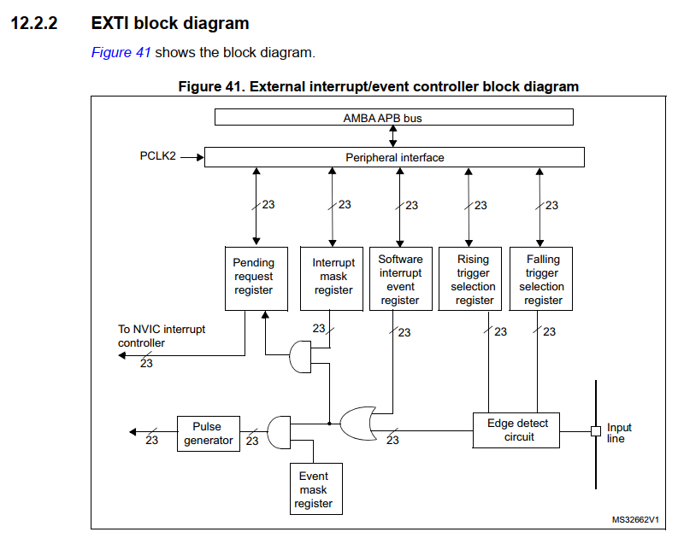
4. Vector table và MCU interrupt design
NVIC (Nested Vectored Interrupt Controller) là một thành phần quan trọng trong các vi điều khiển dòng STM32. NVIC quản lý và điều khiển các ngắt (interrupt) của vi điều khiển, cho phép xử lý ngắt một cách hiệu quả và ưu tiên các ngắt quan trọng hơn.
Một số ngoại vi cho phép ngắt được quản lý trực tiếp bới NVIC, một số khác như ngắt tại GPIOs cần quản lý qua EXTI trước khi vào NVIC.
EXTI (External Interrupt/Event Controller) cho phép xử lý các ngắt (interrupts) hoặc sự kiện (events) từ các chân GPIOs (General Purpose Input/Output) bên ngoài.

Slide 16
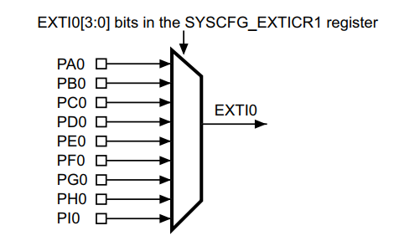
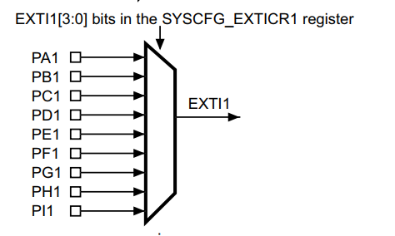
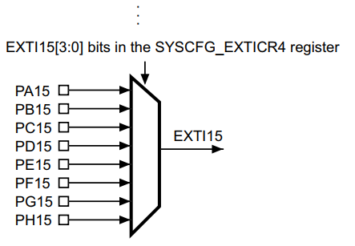
4. Vector table và MCU interrupt design
=> Tại 1 thời điểm chỉ có 1 xử lý ngắt In/Out được xử lý trên một trong các PA0 hoặc PB0 hoặc PC0,… Bởi chúng đều được quản lý trên 1 line EXTI0.

Slide 17
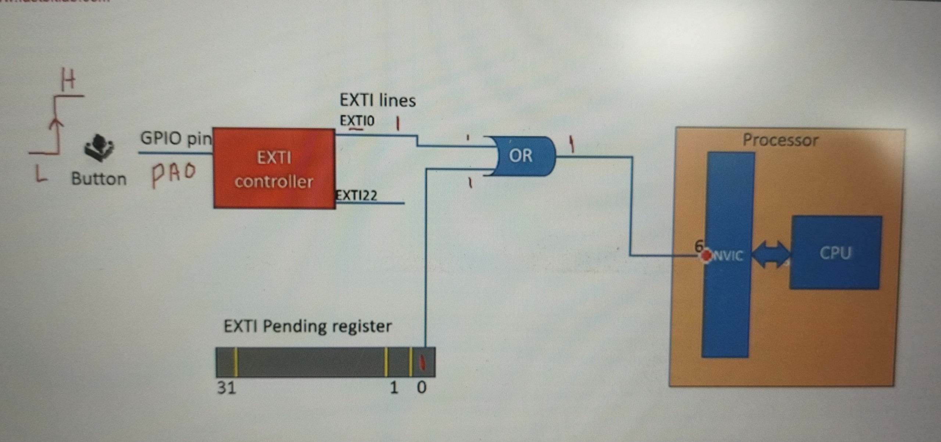
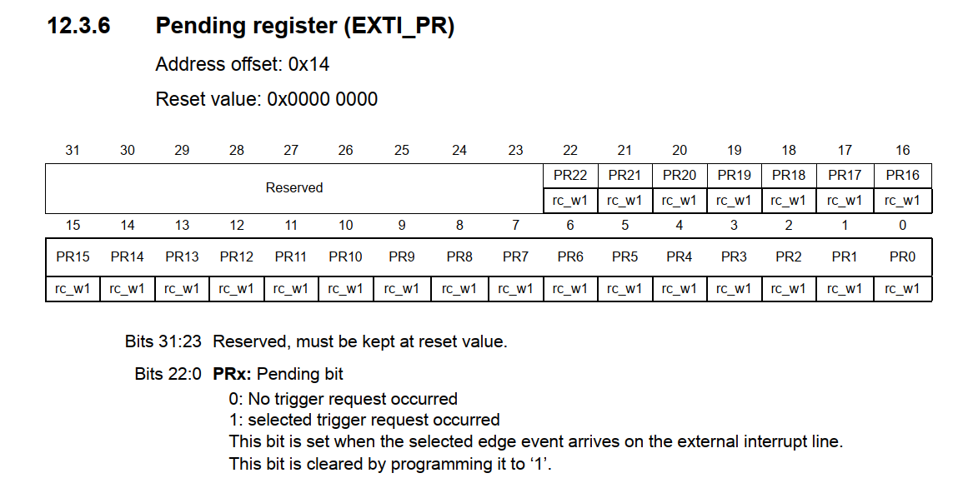
4. Vector table và MCU interrupt design

Slide 18
5. GPIOs
Tổng quan: STM32F407ZET6 có tổng cộng 8 port GPIO từ GPIOA đến GPIOH, mỗi port có thể có đến 16 chân, tổng cộng có thể lên tới 112 chân GPIO khả dụng.
Mỗi chân GPIO có thể được cấu hình để hoạt động ở các chế độ khác nhau:
Input: Đầu vào (Input floating, Input pull-up, Input pull-down).
Output: Đầu ra (Output push-pull, Output open-drain).
Alternate Function (AF): Để sử dụng chân GPIO làm chức năng thay thế như UART, SPI, I2C, v.v.
Analog: Để kết nối với các bộ chuyển đổi tín hiệu analog như ADC.

Slide 19
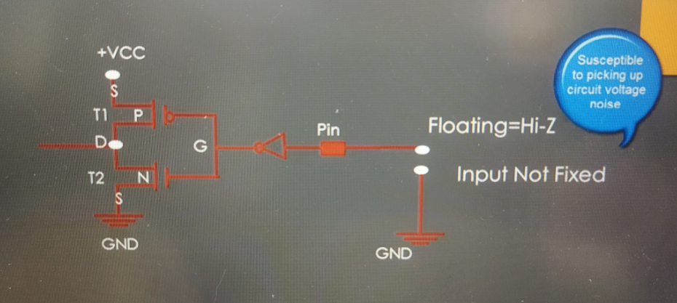
5. GPIOs
INPUT: tín hiệu đầu vào của GPIO bao gồm 3 trạng thái HIGH, LOW và FLOAT

Slide 20
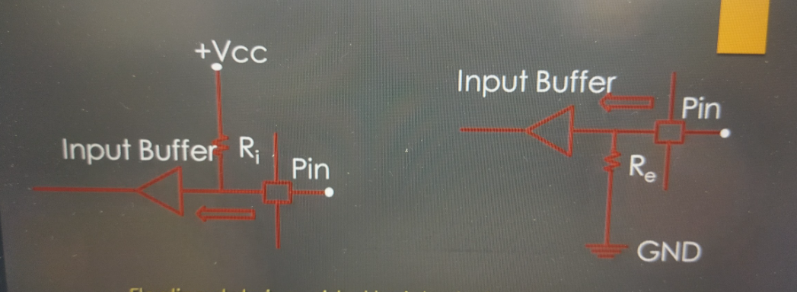
5. GPIOs
Để tránh trường hợp trạng thái bị thả nổi, người ta sẽ sử dụng trở kéo nội bên trong GPIOs hoặc dùng trở kéo ngoại bên ngoài

Slide 21
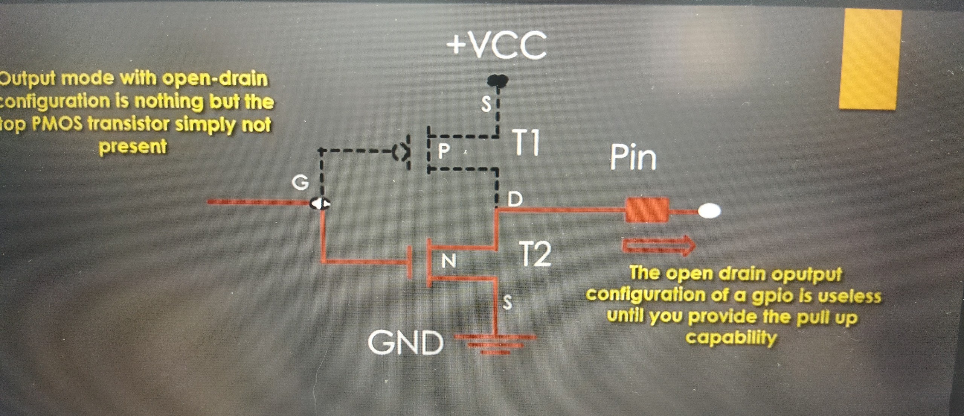
5. GPIOs
OUTPUT: Chia làm 2 chế độ cấu hình Open drain và Push-pull
Ở open-drain, GPIOs chỉ có thể kéo về LOW ở mức logic 0 và thả nổi (Float) ở mức logic 1

Slide 22
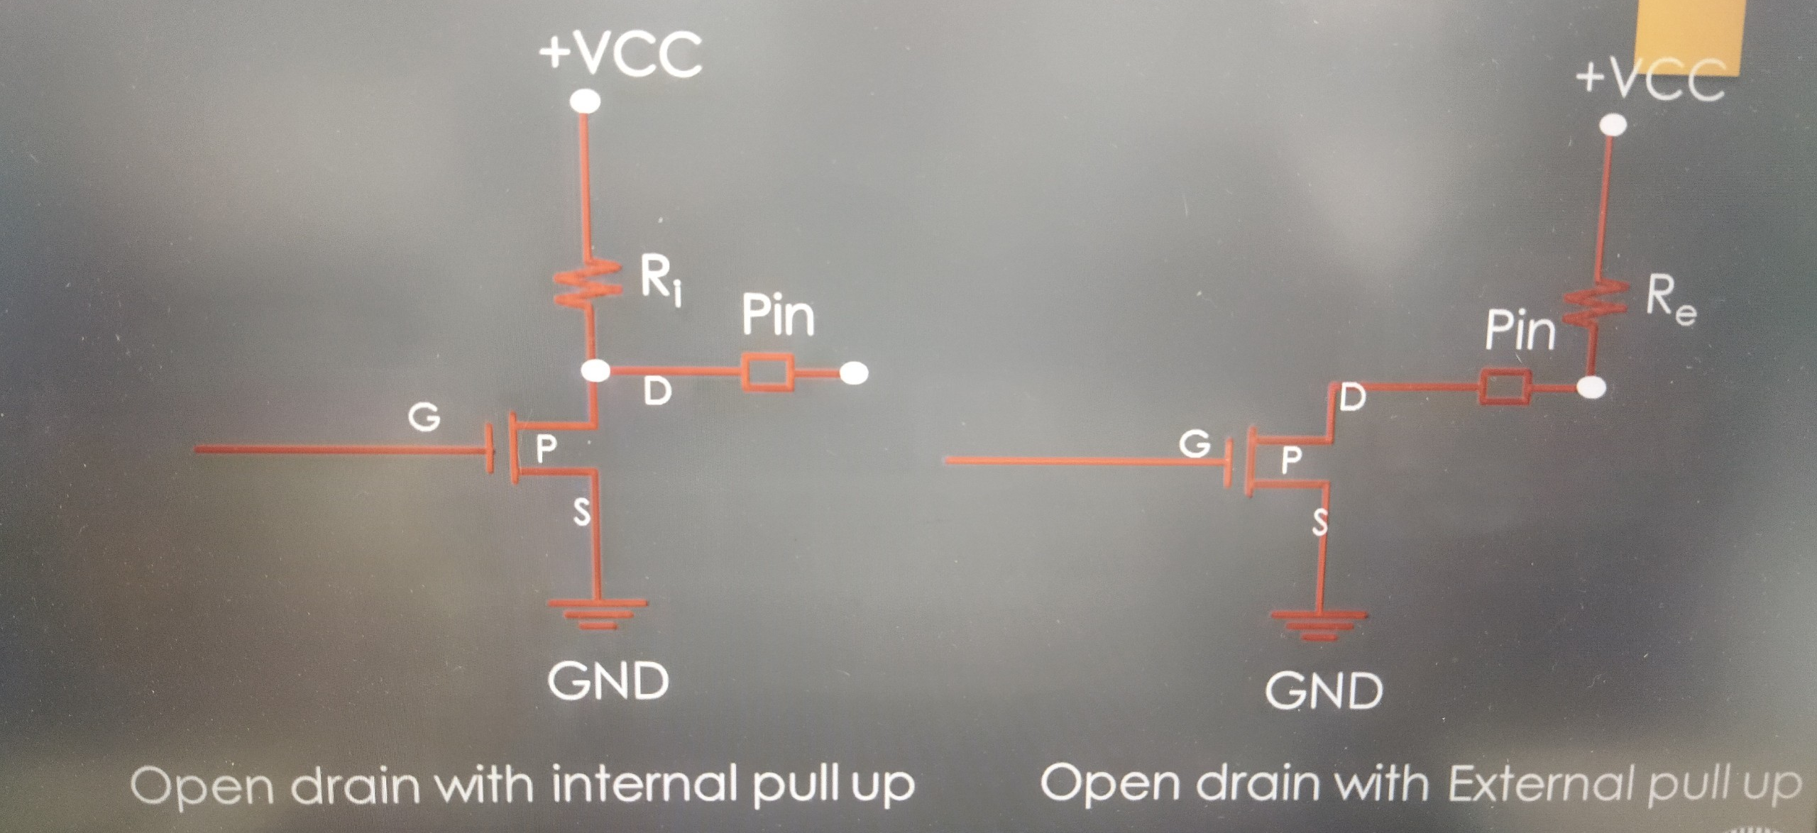
5. GPIOs
Ở chế độ Output open-drain, để tránh trạng thái output thả nổi, ta sẽ sử dụng trở kéo nội hoặc ngoại với đầu ra của GPIOs.

Slide 23
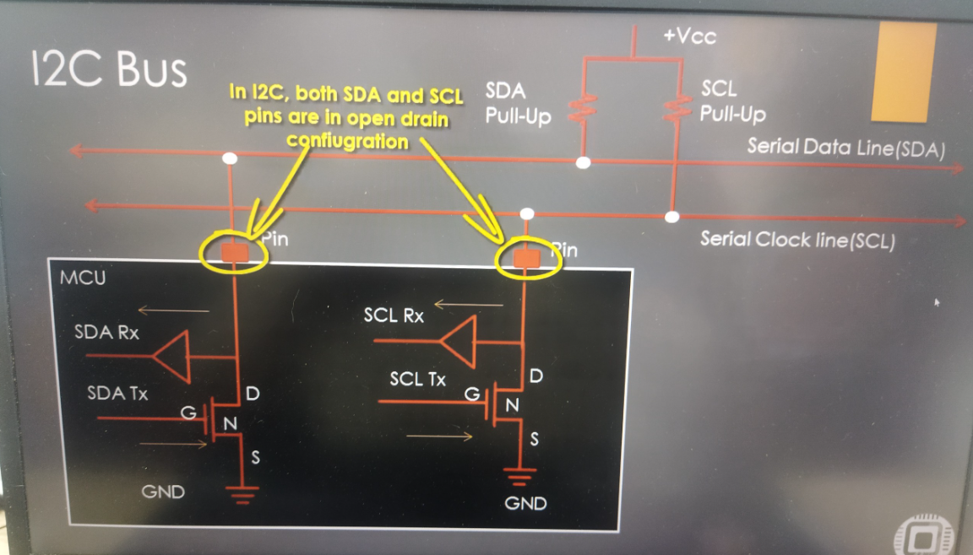
5. GPIOs

Slide 24
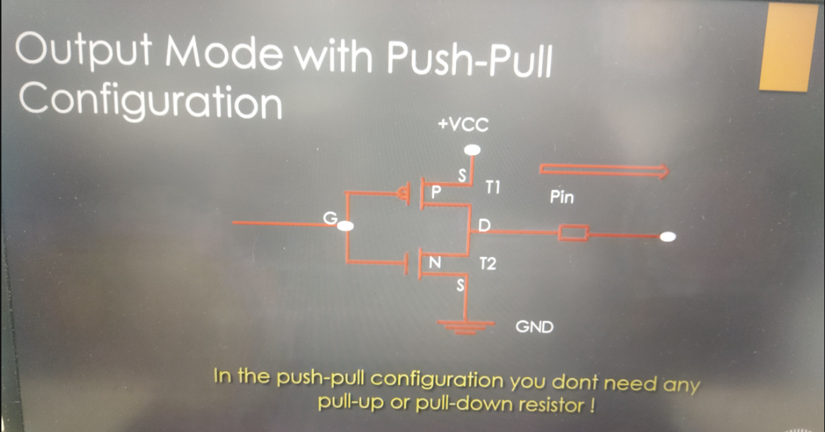
5. GPIOs
Ở chế độ Output-Push Pull, ứng với mức logic 0 hay 1 thì điện áp đầu ra sẽ được nối đến GND hoặc VCC.

Slide 25
6. Lập trình điều khiển GPIO với thanh ghi
Một ví dụ về cách điều khiển chân GPIOA1 ở trạng thái output push-pull sử dụng thanh ghi trên STM32F407ZET6
// Định nghĩa địa chỉ thanh ghi cần thiết
#define RCC_AHB1ENR (*(volatile uint32_t*)0x40023830)
#define GPIOA_MODER (*(volatile uint32_t*)0x40020000)
#define GPIOA_OTYPER (*(volatile uint32_t*)0x40020004)
#define GPIOA_OSPEEDR (*(volatile uint32_t*)0x40020008)
#define GPIOA_PUPDR (*(volatile uint32_t*)0x4002000C)
#define GPIOA_ODR (*(volatile uint32_t*)0x40020014)

Slide 26
6. Lập trình điều khiển GPIO với thanh ghi
Một ví dụ về cách điều khiển chân GPIOA1 ở trạng thái output push-pull sử dụng thanh ghi trên STM32F407ZET6
int main(void) {
// Bật clock cho GPIOA
RCC_AHB1ENR |= (1 << 0); // Bit 0 của thanh ghi RCC_AHB1ENR để bật clock cho GPIOA
// Cấu hình PA1 làm chế độ output
GPIOA_MODER &= ~(0x3 << (1 * 2)); // Clear bits 2 và 3 của PA1
GPIOA_MODER |= (0x1 << (1 * 2)); // Set bits 2 và 3 của PA1 thành 01 (Output mode)
// Cấu hình PA1 là push-pull
GPIOA_OTYPER &= ~(0x1 << 1); // Clear bit 1 của PA1 (Push-pull)
// Cấu hình tốc độ cho PA1 (Low speed)
GPIOA_OSPEEDR &= ~(0x3 << (1 * 2)); // Clear bits 2 và 3 của PA1
GPIOA_OSPEEDR |= (0x1 << (1 * 2)); // Set bits 2 và 3 của PA1 thành 01 (Low speed)
// Không sử dụng pull-up/pull-down cho PA1
GPIOA_PUPDR &= ~(0x3 << (1 * 2)); // Clear bits 2 và 3 của PA1

Slide 27
6. Lập trình điều khiển GPIO với thanh ghi
Một ví dụ về cách điều khiển chân GPIOA1 ở trạng thái output push-pull sử dụng thanh ghi trên STM32F407ZET6
while (1) {
// Bật PA1
GPIOA_ODR |= (1 << 1); // Set bit 1 của ODR (Output Data Register)
for (int i = 0; i < 1000000; i++); // Delay đơn giản
// Tắt PA1
GPIOA_ODR &= ~(1 << 1); // Clear bit 1 của ODR
for (int i = 0; i < 1000000; i++); // Delay đơn giản
}

Slide 28
6. Lập trình điều khiển GPIO với thanh ghi
Một ví dụ về cách điều khiển chân GPIOA1 ở trạng thái output push-pull sử dụng thư viện SPL (standard peripheral Library) trên STM32F407ZET6
#include "stm32f4xx.h" // Thư viện SPL cho STM32F4xx series
//Cấu hình chân GPIO
int main(void) {
// 1. Bật clock cho GPIOA
RCC_AHB1PeriphClockCmd(RCC_AHB1Periph_GPIOA, ENABLE);
// 2. Cấu hình PA1 làm chế độ output
GPIO_InitTypeDef GPIO_InitStructure;
GPIO_InitStructure.GPIO_Pin = GPIO_Pin_1; // Chọn chân PA1
GPIO_InitStructure.GPIO_Mode = GPIO_Mode_OUT; // Chế độ output
GPIO_InitStructure.GPIO_Speed = GPIO_Speed_50MHz; // Tốc độ thấp, tốc độ 50 MHz
GPIO_InitStructure.GPIO_OType = GPIO_OType_PP; // Chế độ push-pull
GPIO_InitStructure.GPIO_PuPd = GPIO_PuPd_NOPULL; // Không sử dụng pull-up/pull-down
GPIO_Init(GPIOA, &GPIO_InitStructure); // Áp dụng cấu hình

Slide 29
6. Lập trình điều khiển GPIO với thanh ghi
Một ví dụ về cách điều khiển chân GPIOA1 ở trạng thái output push-pull sử dụng thư viện SPL (standard peripheral Library) trên STM32F407ZET6
while (1) {
// Bật PA1
GPIO_SetBits(GPIOA, GPIO_Pin_1); // Set bit PA1
delay(1000000); // Delay đơn giản
// Tắt PA1 GPIO_ResetBits(GPIOA, GPIO_Pin_1); // Clear bit PA1
delay(1000000); // Delay đơn giản
}

Slide 30
6. Lập trình ngoại vi với SPL
Thông thường việc cấu hình cho các ngoại vi sử dụng thư viện SPL sẽ theo một format chung
Khai báo các thư viện cần thiết.
Khai Báo Init struct và Các Hàm Thực Hiện
// Khai báo cấu trúc
GPIO InitGPIO_InitTypeDef GPIO_InitStructure;
Khởi tạo cấu hình cho ngoại vi
Cấu hình RCC (bật clock)
Gán thông số cho các trường thông tin trong struct init
Kích hoạt chức năng và sử dụng ngoại vi
Gọi hàm GPIO_Init hoặc Cmd để kích hoạt chức năng

Slide 31
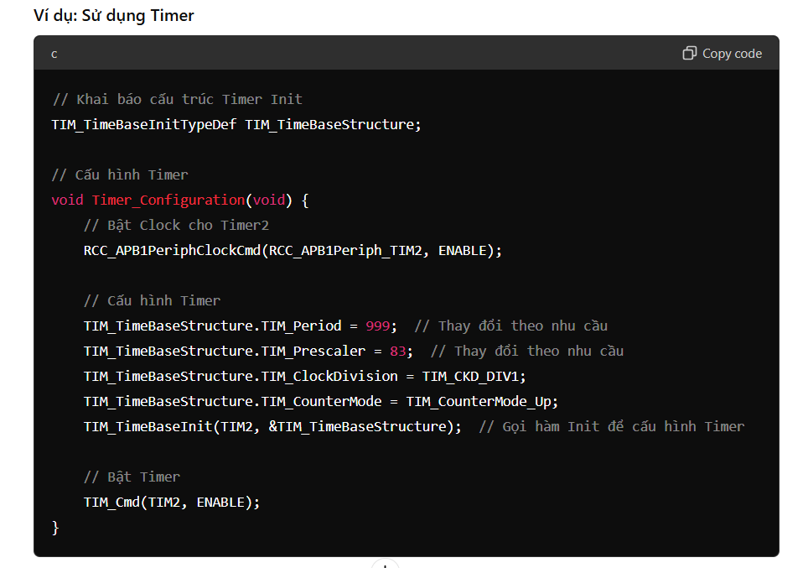
6. Lập trình ngoại vi với SPL
Thông thường việc cấu hình cho các ngoại vi sử dụng thư viện SPL sẽ theo một format chung

Slide 32
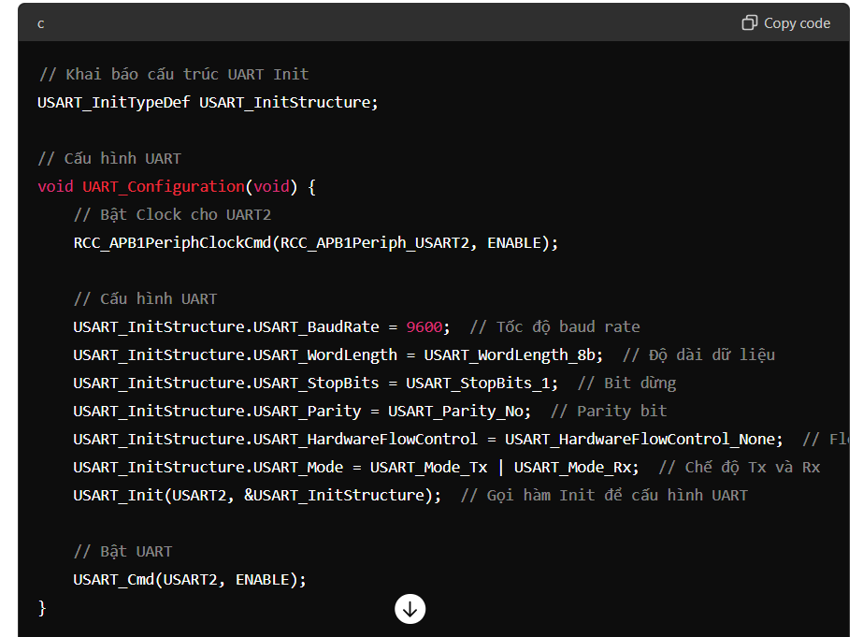
6. Lập trình ngoại vi với SPL
Thông thường việc cấu hình cho các ngoại vi sử dụng thư viện SPL sẽ theo một format chung

